Slide 1
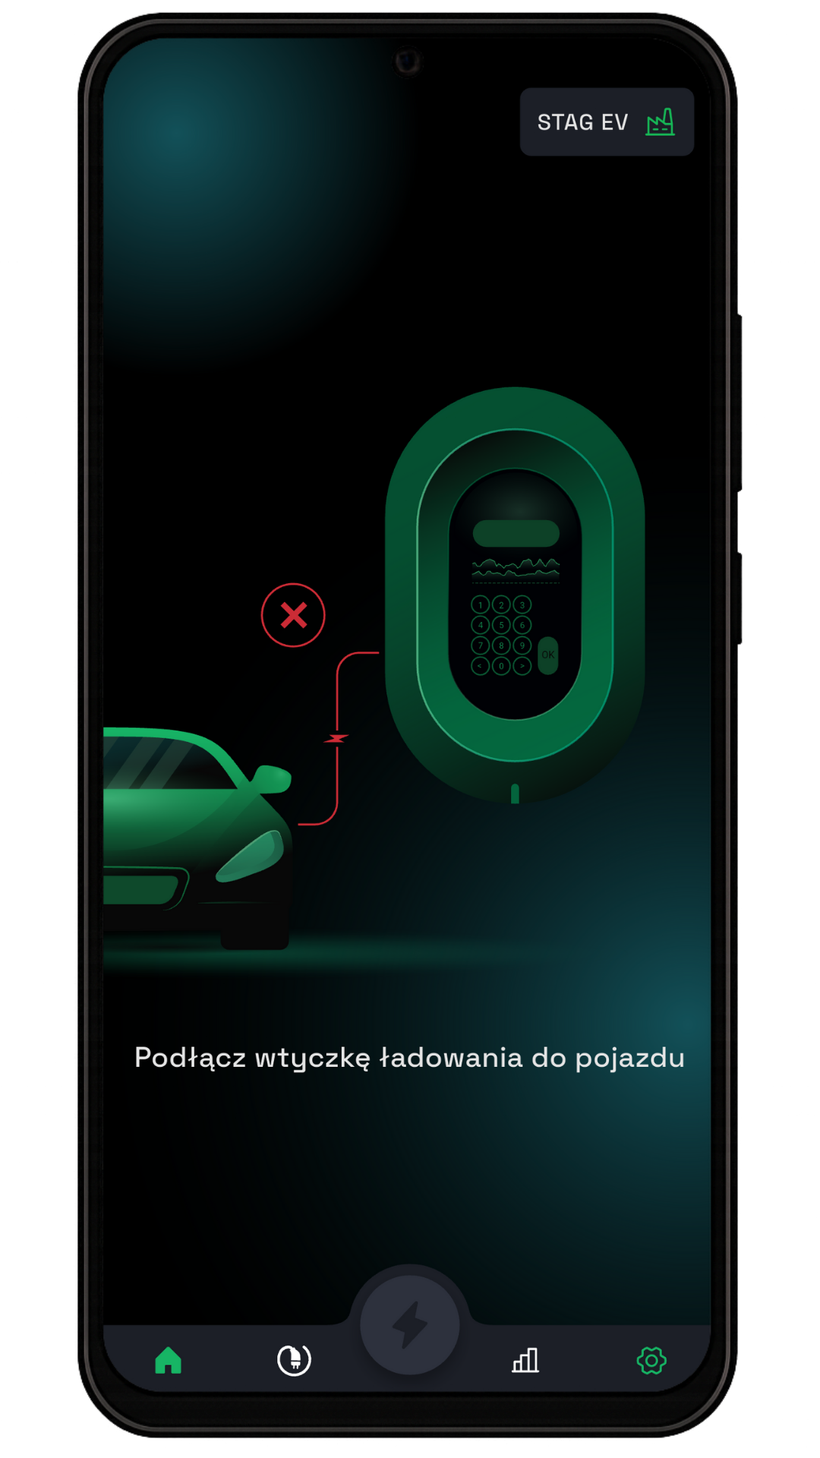
Manual de Usuario
para la aplicación STAGEV

Slide 2
Tabla de Contenidos
1. Registro 3
1.1 Crear una cuenta e iniciar sesión 3
1.2 Agregar un cargador 4
1.3 Agregar cargadores adicionales 5
Vista principal de la aplicación 5
2.1 Descripción de la vista principal 6
2.2 Modos de carga 7
2.2 Ubicación del cargador 8
2.3 Pausar y reanudar la carga 9
2.4 Finalizar la sesión de carga 9
Configuraciones 10
3.1 Información personal 11
3.2 Notificaciones 11
3.3 Agregar una segunda cuenta 12
3.4 Gestión de acceso a STAGEV 13
3.5 Configurar modos de carga 13
3.6 Límite de potencia de conexión 14
4. Estadísticas 14
4.1 Historial de carga 15

Slide 3

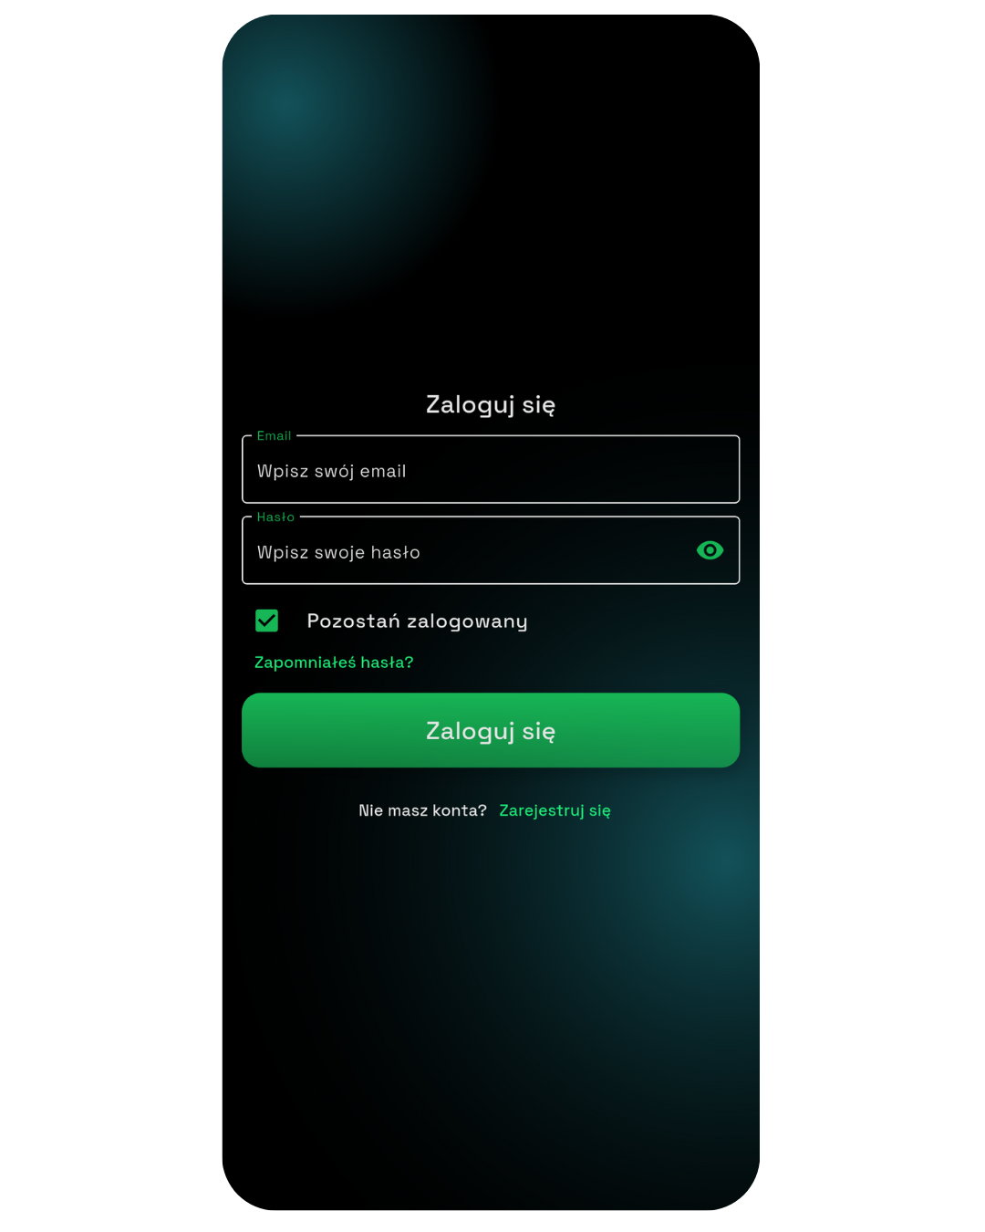
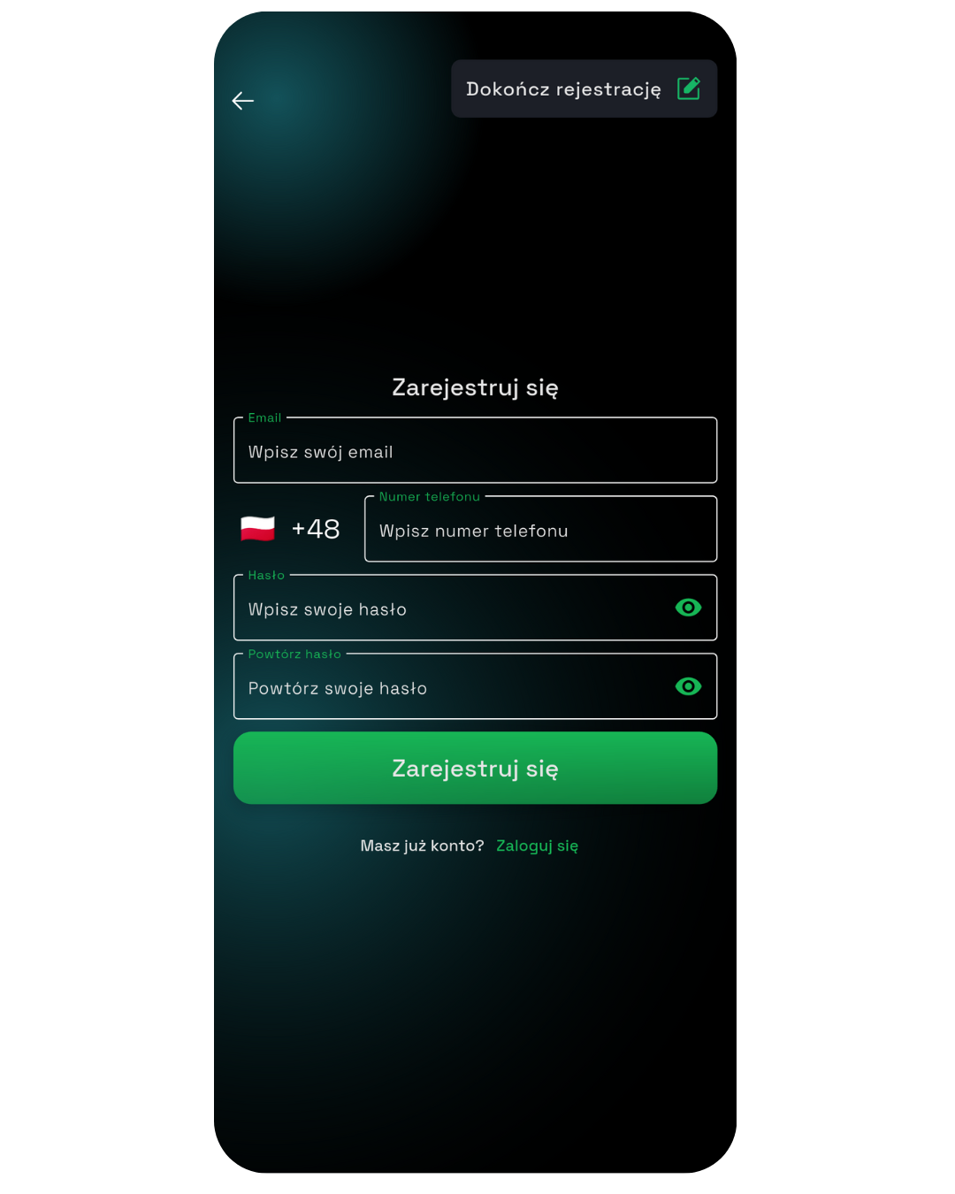
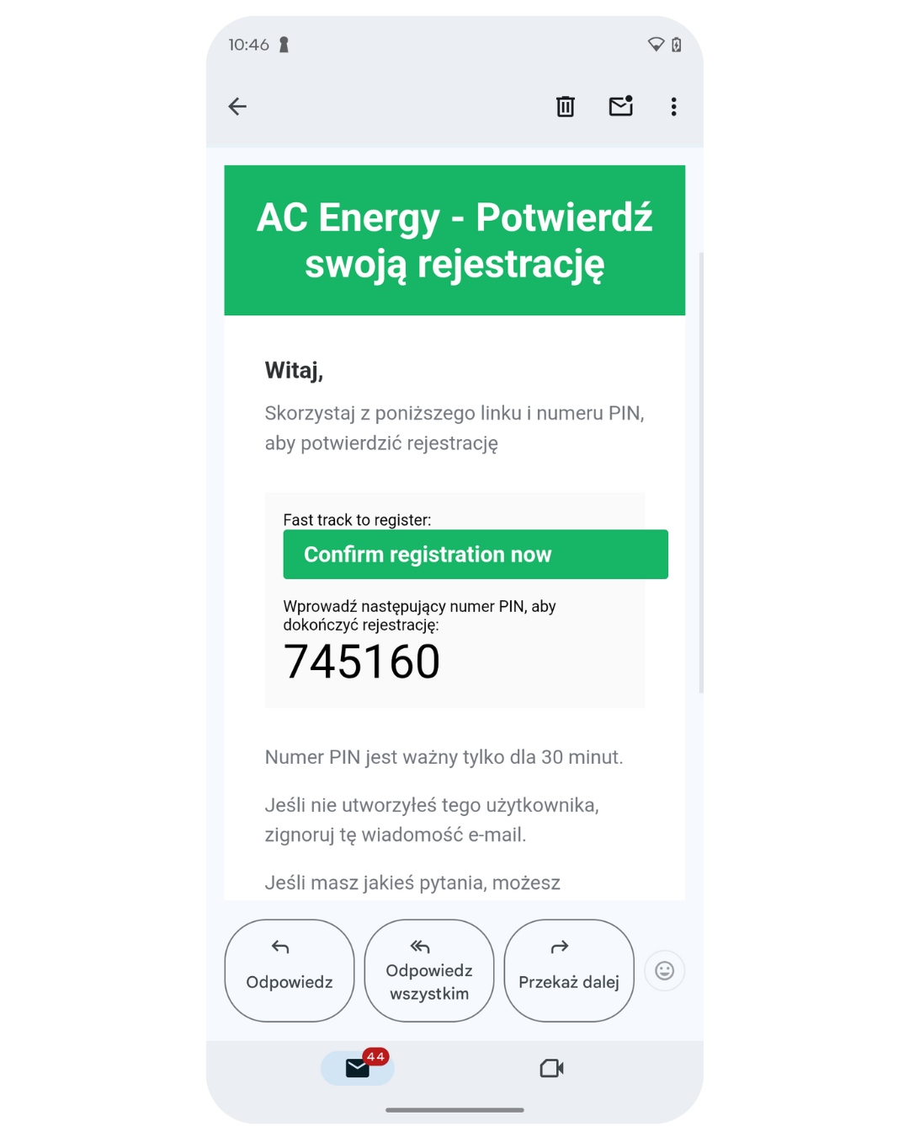
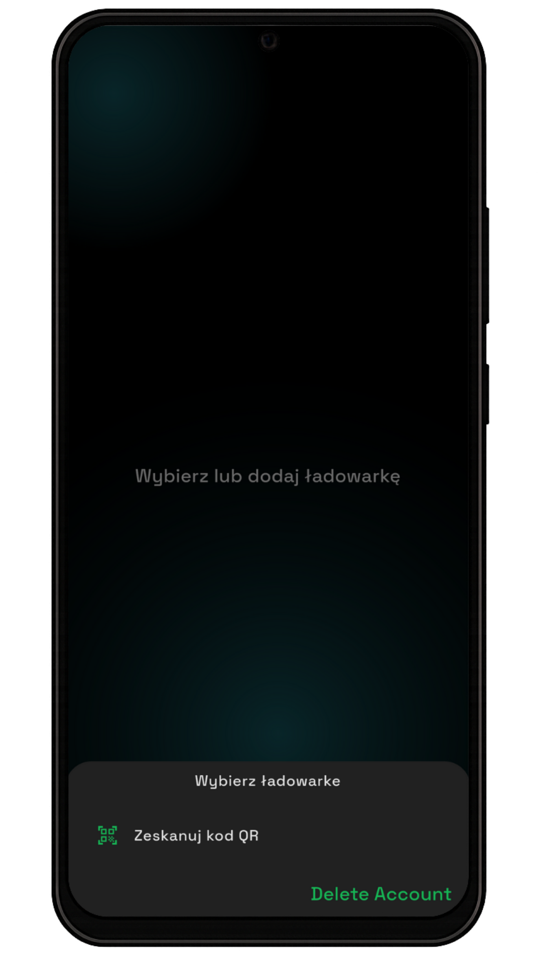
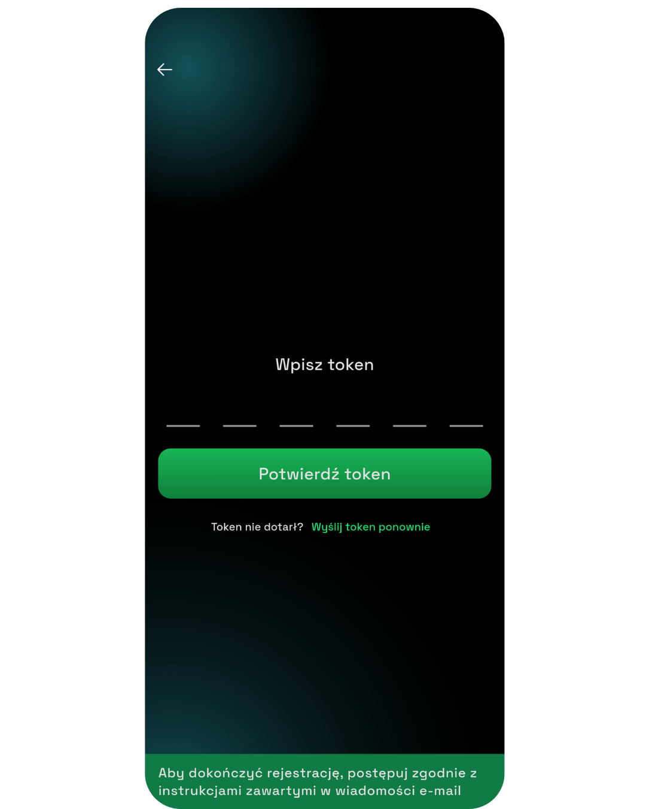
1.1 Crear una cuenta e iniciar sesión
PASO 1
PASO 2
PASO 3
Para crear una cuenta, presione Registrarse
Ingrese su correo electrónico, número de teléfono y contraseña, luego presione Registrarse
En el correo electrónico, encontrará un código de verificación para su cuenta, o puede hacer clic en el botón verde para completar automáticamente el token en la aplicación
PASO 4
PASO 5
PASO 6
Si no utilizó la entrada automática del código, por favor introdúzcalo manualmente
Inicie sesión en su cuenta
Vista después del primer inicio de sesión

Slide 4
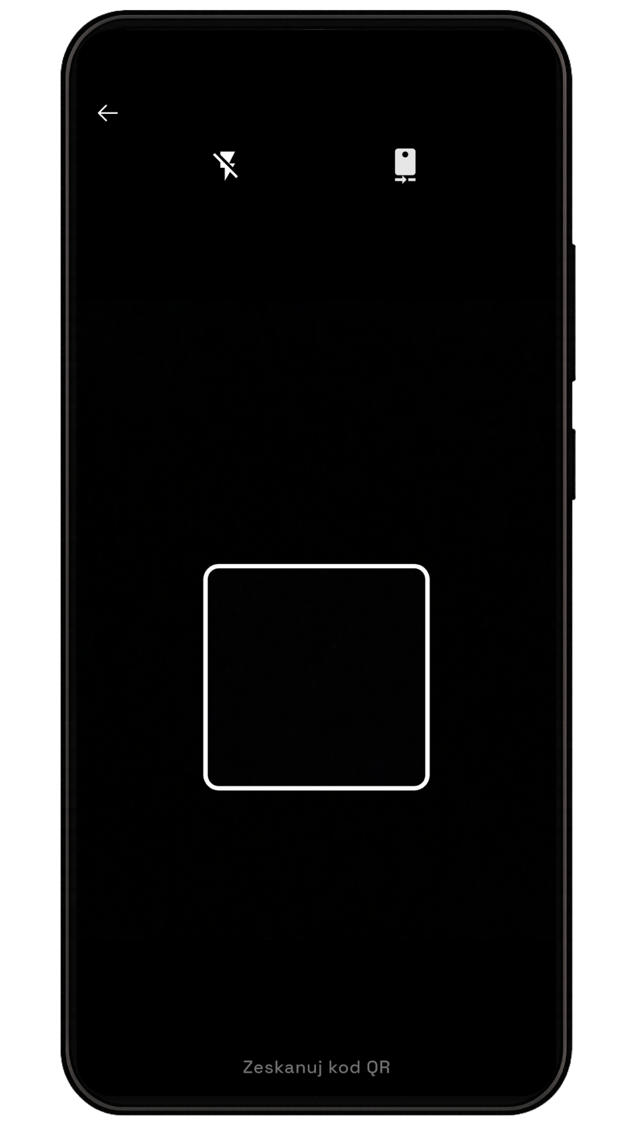
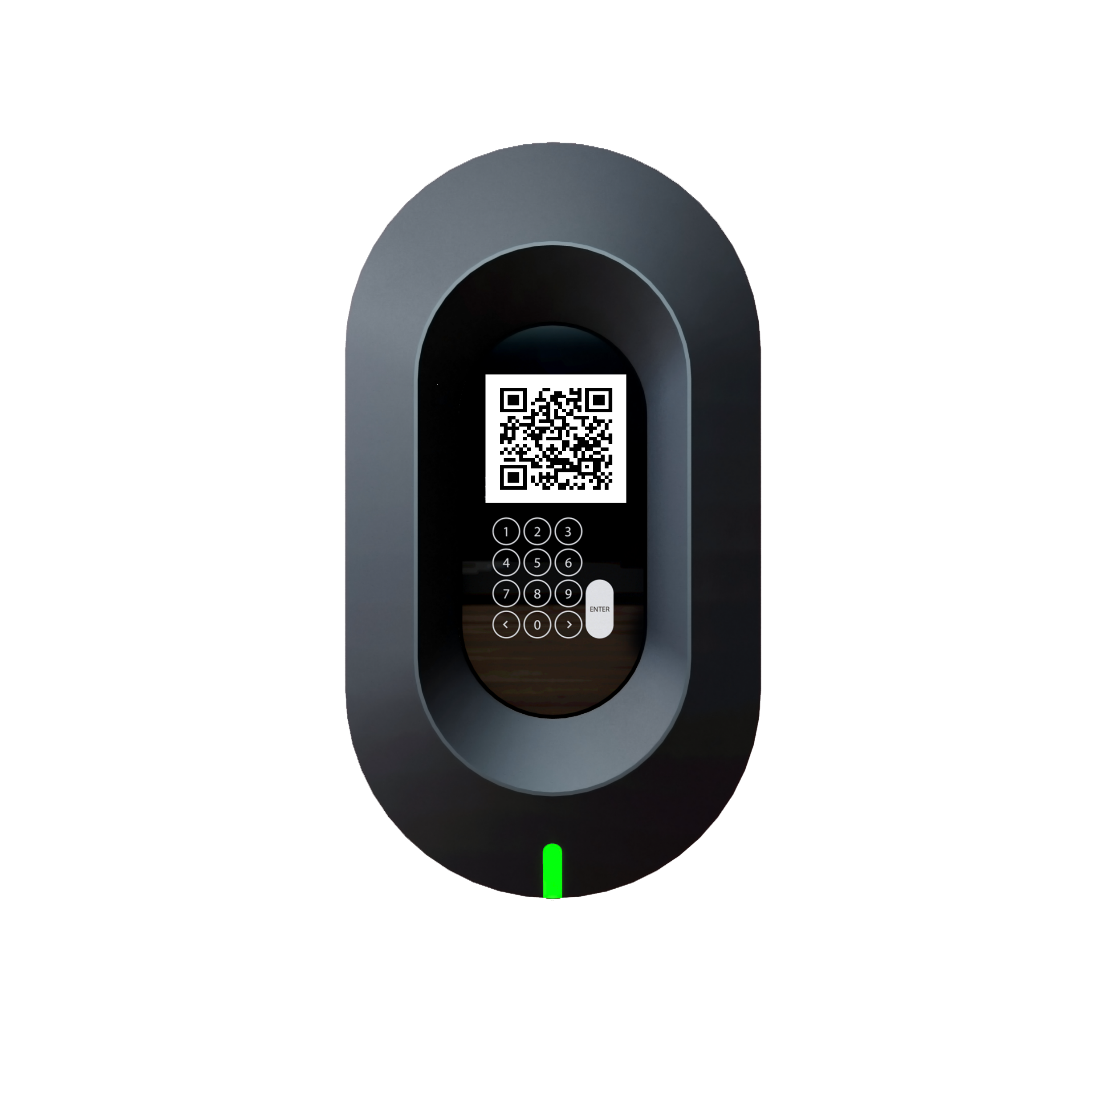
1.2 Agregar un cargador
PASO 1
PASO 2
Después del primer inicio de sesión, debe agregar un cargador. Para hacerlo, presione Escanear código QR
El siguiente paso es escanear el código QR del cargador. Para hacerlo, coloque el código del cargador dentro del cuadro blanco en la pantalla de su teléfono
Después de agregar correctamente el cargador, será redirigido al panel principal.
La vista puede variar si el cargador está conectado a un automóvil

Slide 5
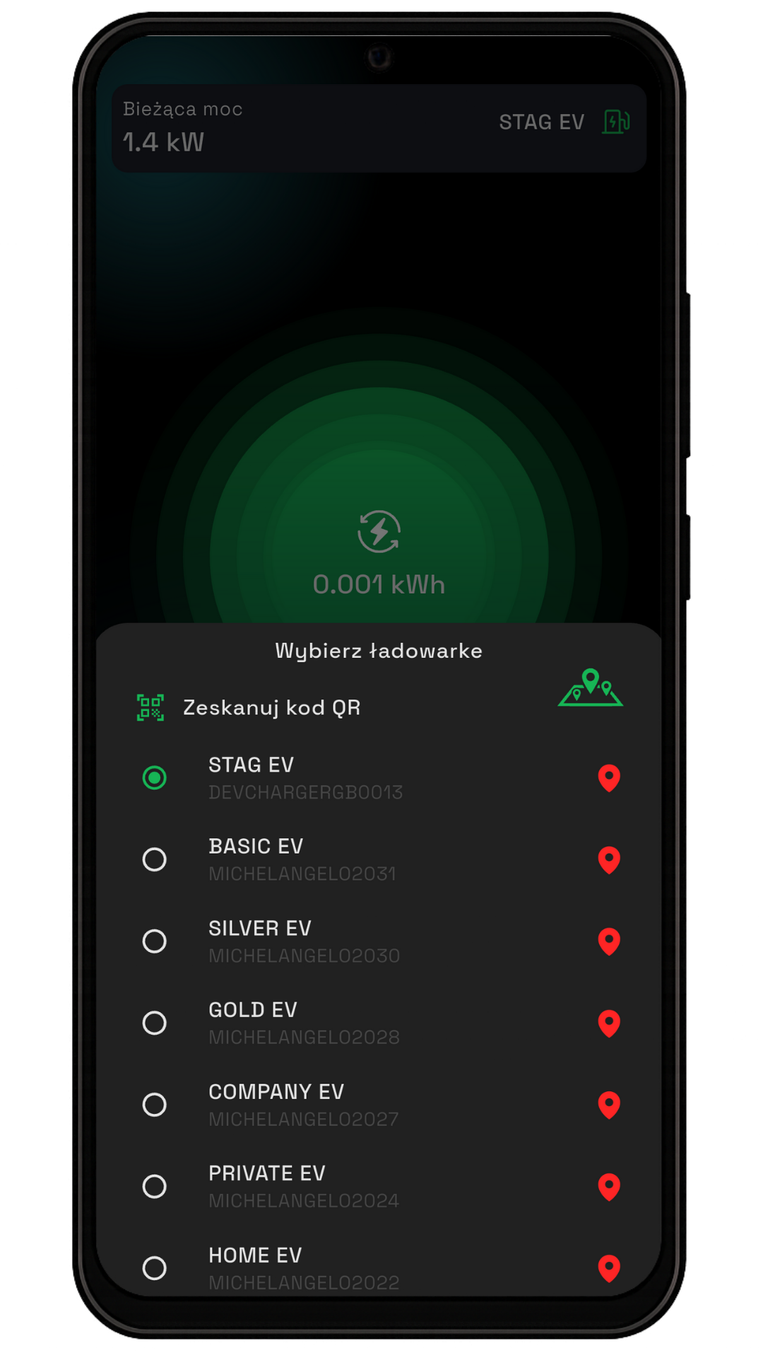
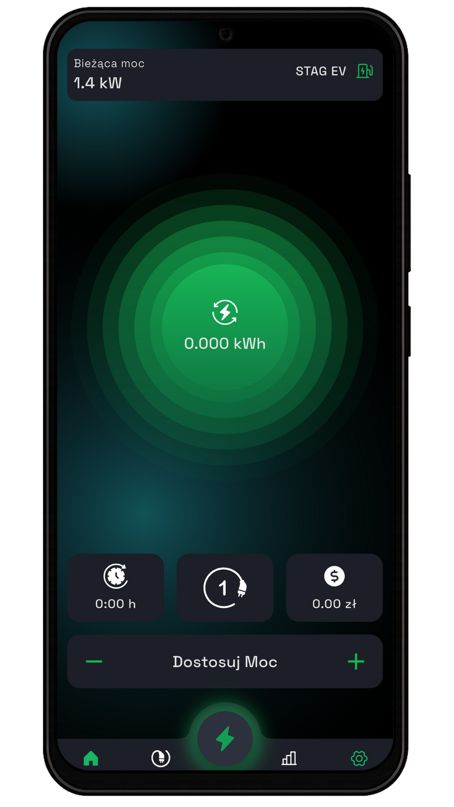
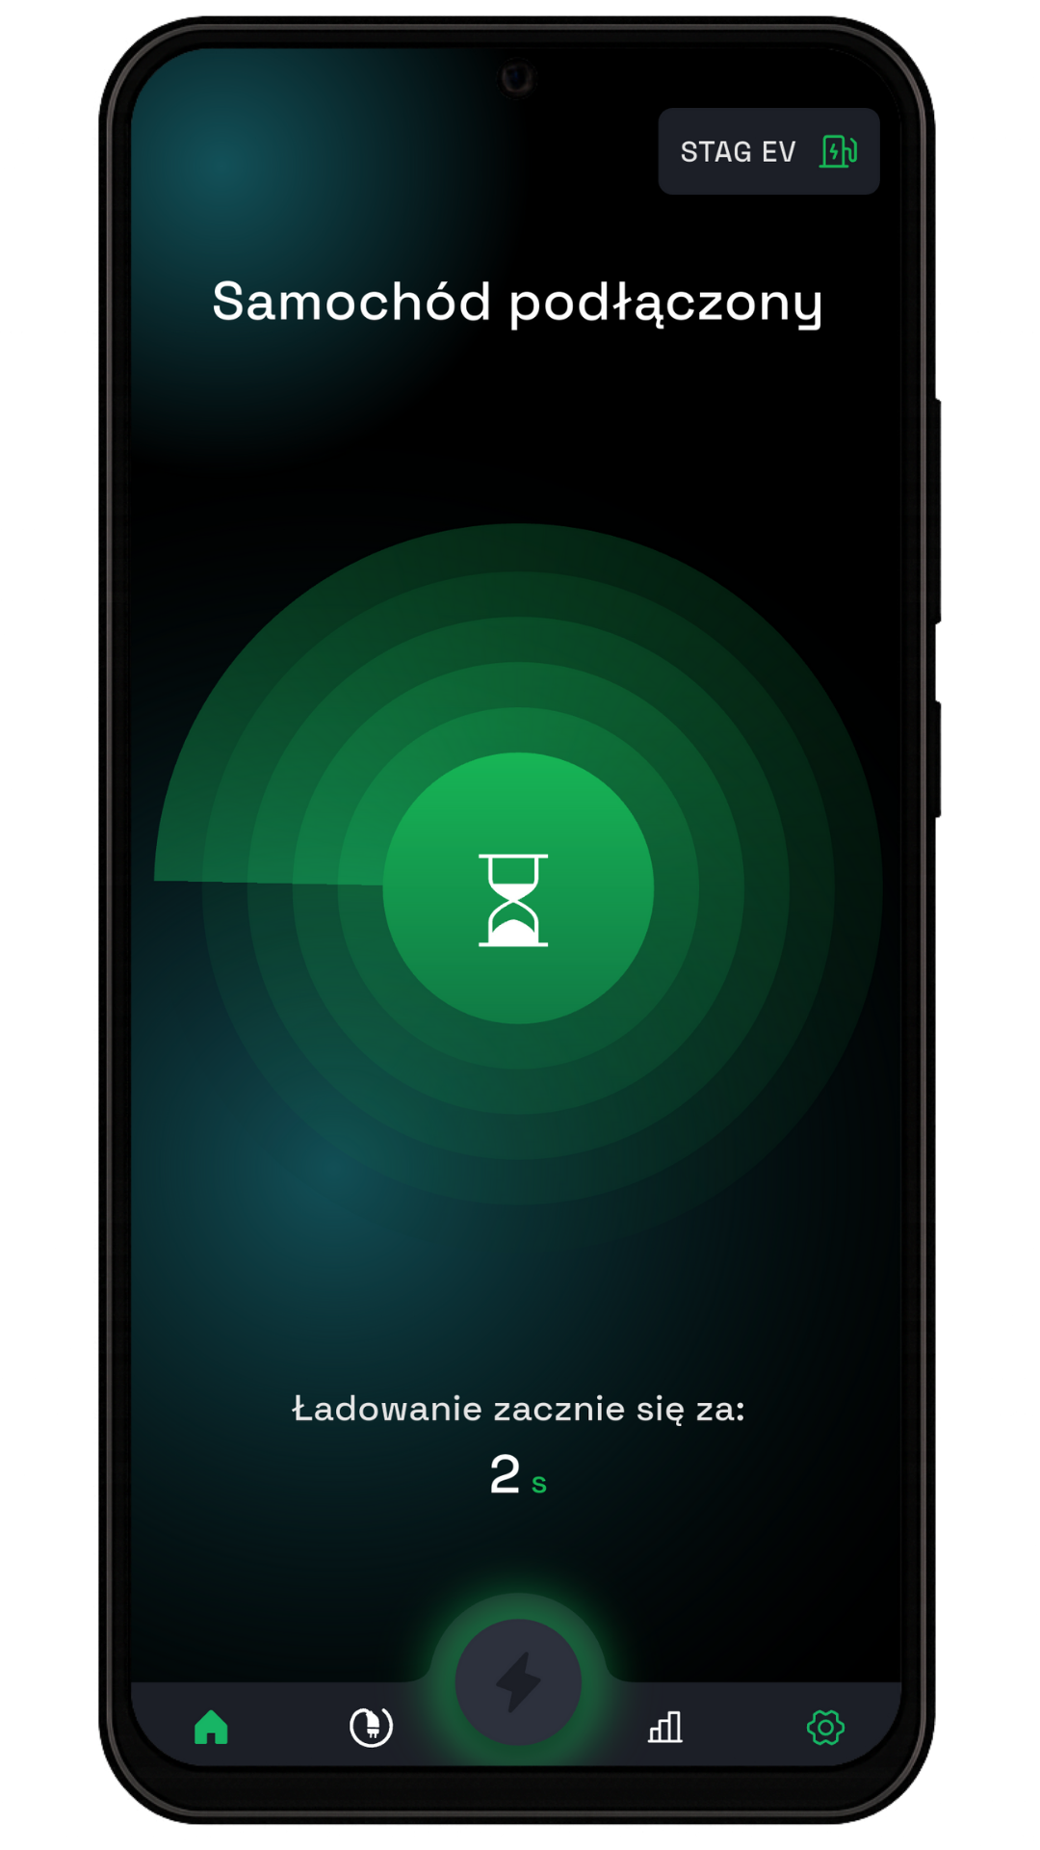
1.3 Agregar cargadores adicionales
PASO 1
PASO 2
Para añadir otro cargador, haz clic en el nombre del cargador.
Se desplegará una lista de cargadores añadidos a su cuenta.
Para agregar otro, toque "Escanear código QR" y siga los mismos pasos que antes.
2. Vista principal
A continuación se muestran tres vistas diferentes del panel principal. Cada pantalla contiene mensajes e iconos claros que informan al usuario sobre el estado actual
Vista cuando el enchufe de carga está desconectado del coche
Vista cuando el enchufe de carga está conectado al vehículo durante la carga
Vista cuando el enchufe de carga está conectado al vehículo con carga programada

Slide 6
2.1 Description of the Main View
10
9
8
5
6
7
12
1
2
11
3
4
Display of Charging Modes – Pantalla de modos de carga
Charging Statistics – Estadísticas de carga
Settings – Configuración
Charging Time – Tiempo de carga
Charging Mode Selection – Selección del modo de carga
Current Charging Cost – Costo actual de la carga
Energy Consumption Indicator During Charging – Indicador de consumo de energía durante la carga
Name of the Active Charger (tap to select) – Nombre del cargador activo (tocar para seleccionar)
Current Charging Power – Potencia de carga actual
Start/Pause Charging Button – Botón de iniciar/pausar carga
Charging Power Switch – Interruptor de potencia de carga

Slide 7
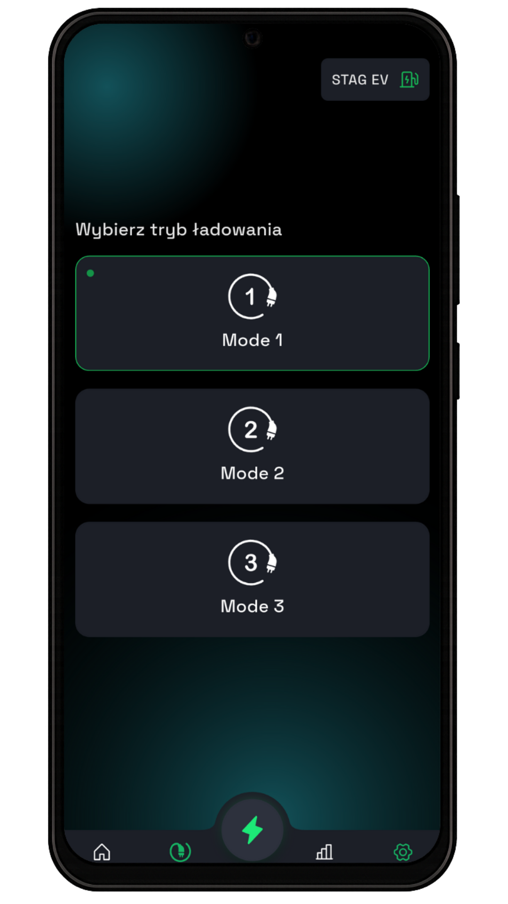
2.2 Modos de carga
Para cambiar el modo de carga, presiona aquí
Aquí puedes elegir uno de los tres modos de trabajo
Para definir estos modos, ve a la configuración de los modos de trabajo

Slide 8
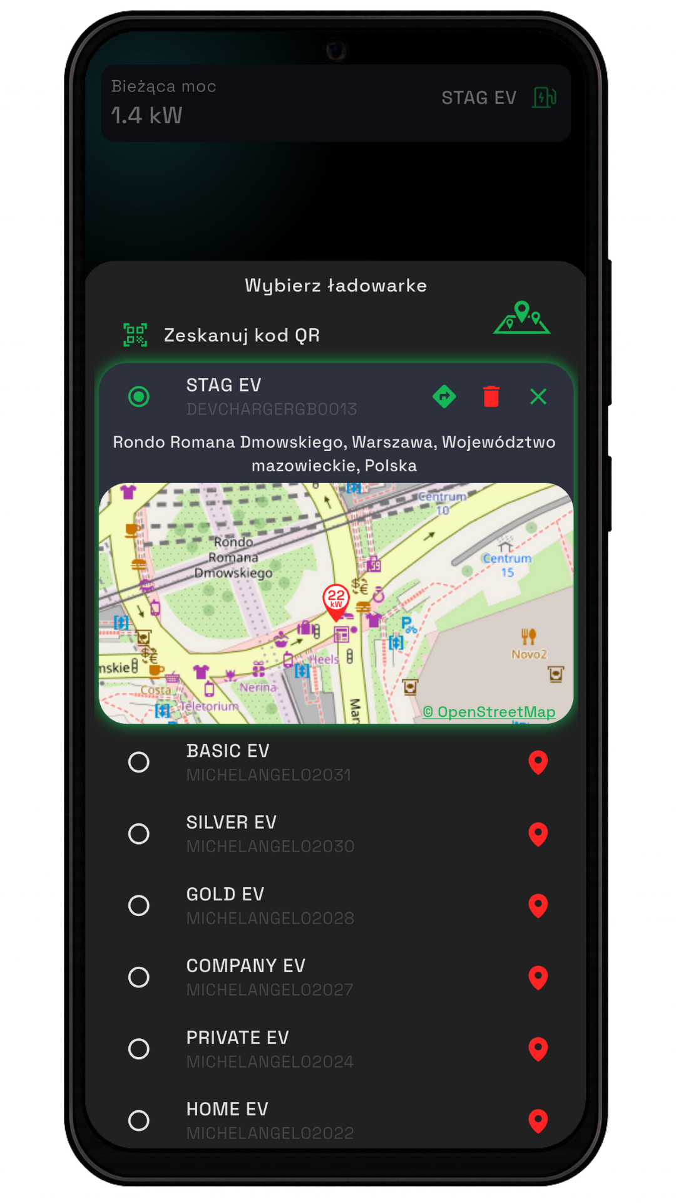
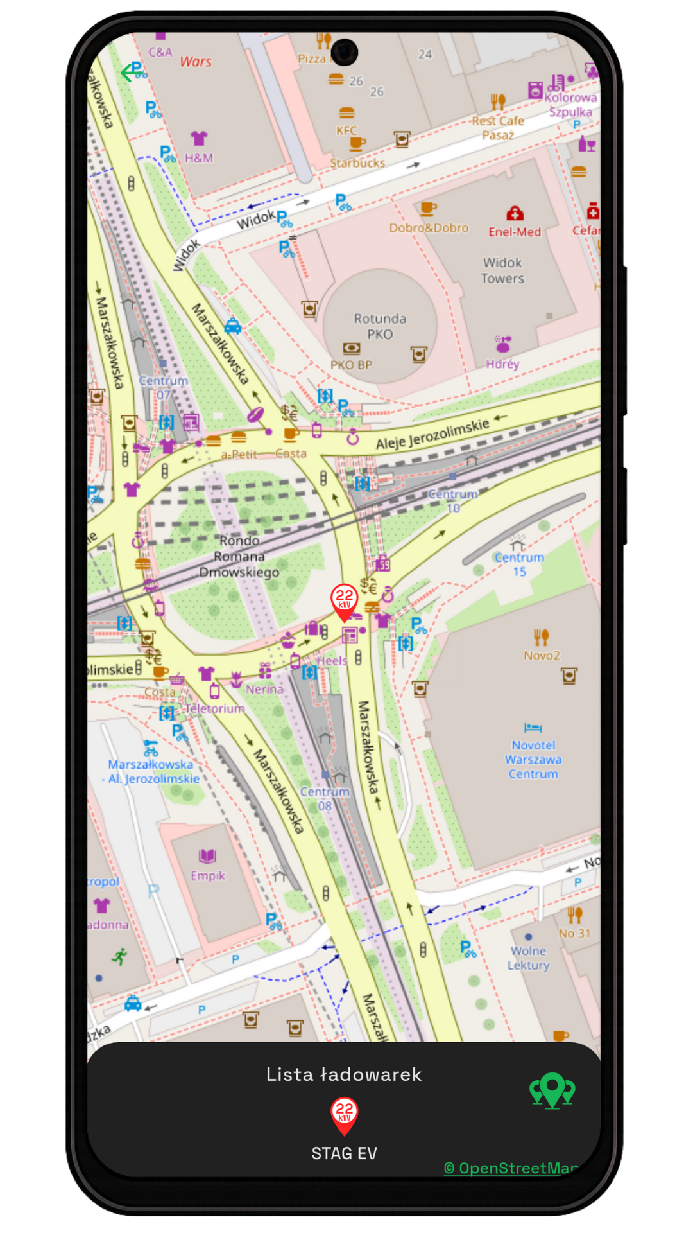
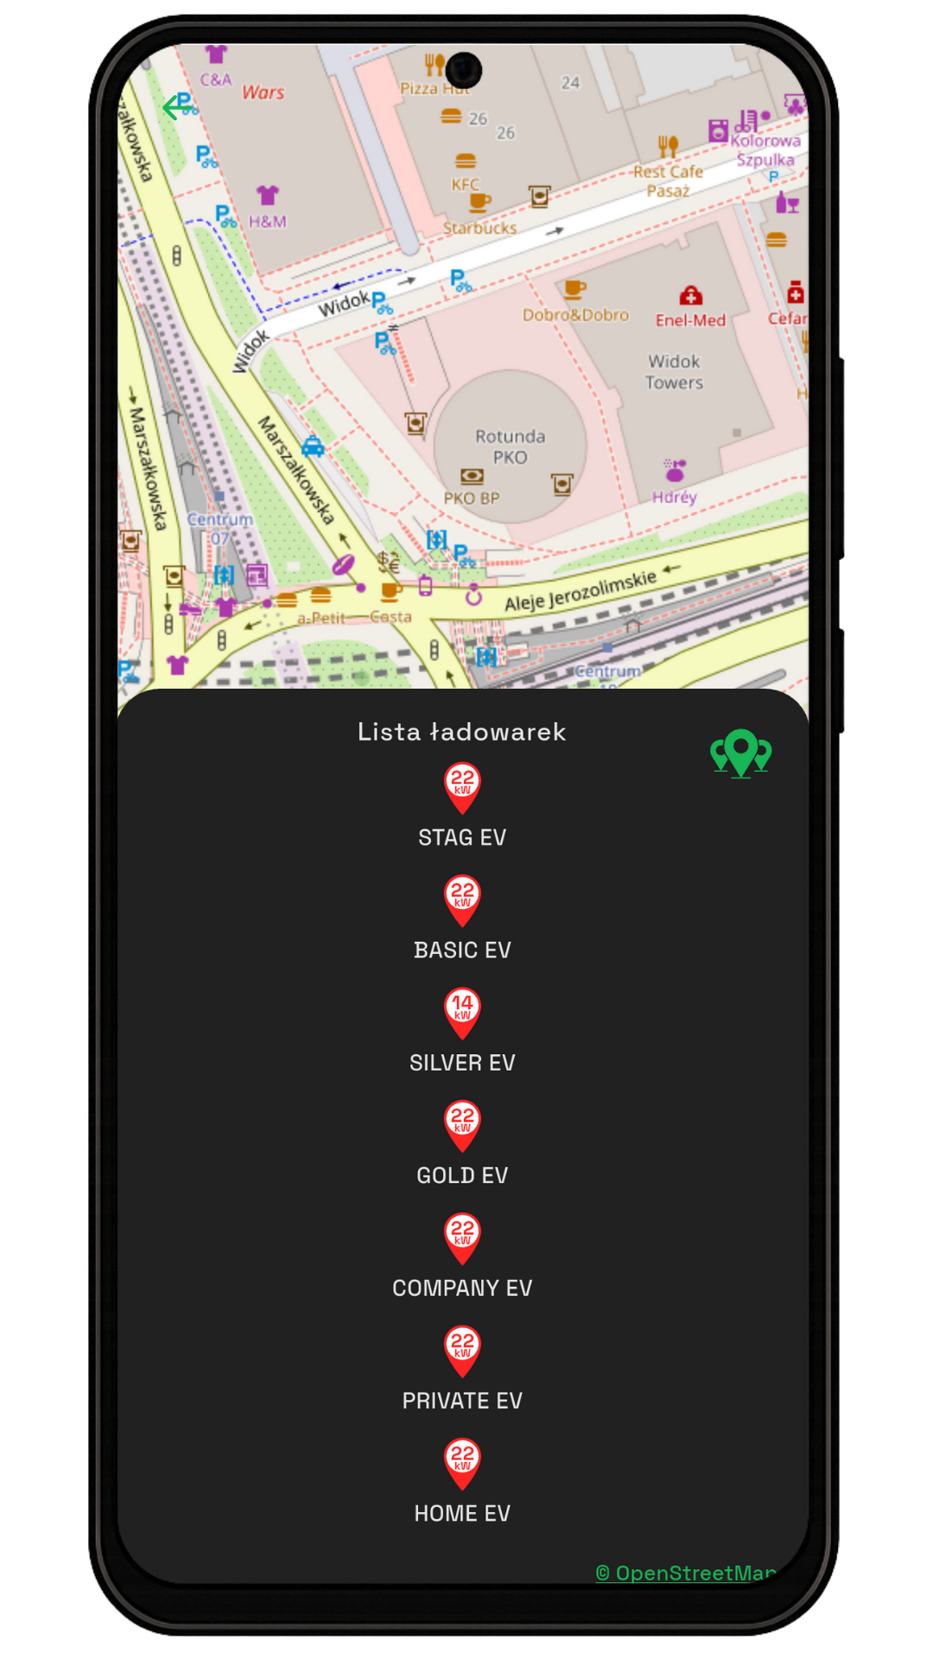
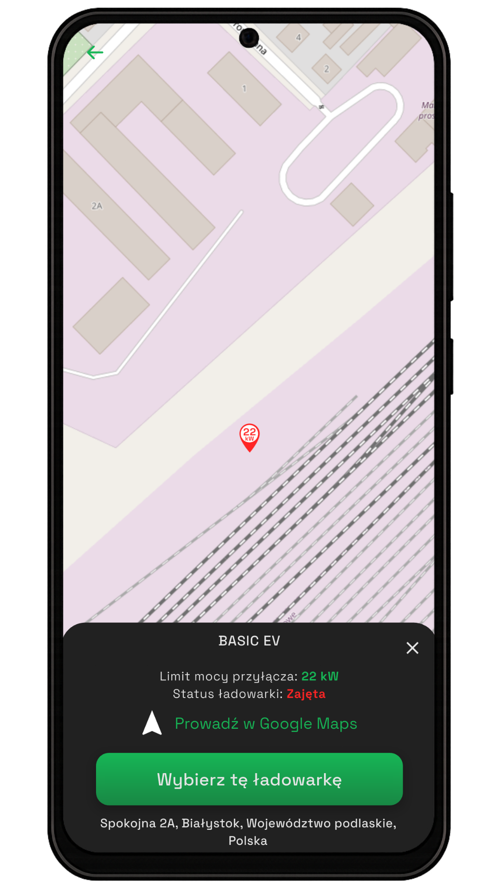
2.3 Ubicación del cargador
La aplicación STAGEV incluye un mapa con los cargadores añadidos.
Para acceder, toca la ventana de selección de cargador
Se desplegará una lista con todos los cargadores asignados a tu cuenta, junto con sus ubicaciones. Desde aquí, puedes establecer una ruta tocando la flecha verde o ampliar el mapa tocándolo
Vista del mapa con la lista de todos los cargadores.
Esta lista se puede expandir deslizando hacia arriba
Aquí puedes seleccionar un cargador;
al tocarlo, se mostrará su ubicación en el mapa.
Después de seleccionar un cargador, puedes ver si está en uso, comprobar su límite de potencia de conexión y establecer una ruta usando Google Maps

Slide 9
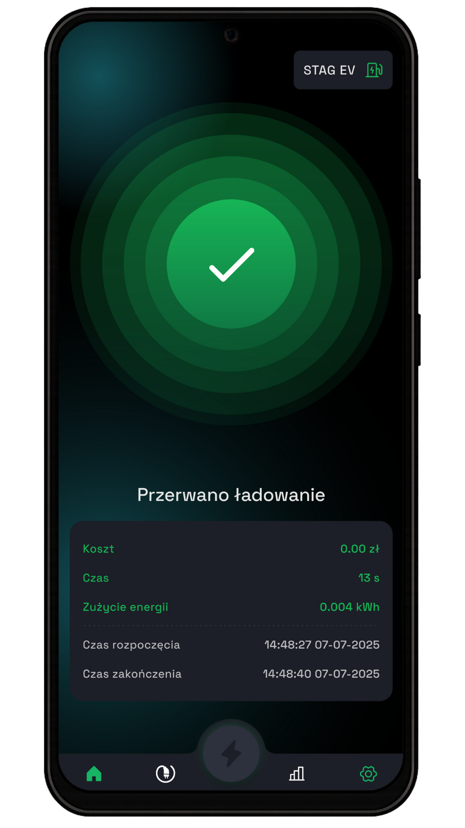

2.4 Pausar y reanudar la carga
Puedes detener la carga presionando el botón designado
La carga se puede detener presionando el botón indicado
2.5 Finalizar la sesión de carga
Vista tras la finalización automática de la carga con un resumen de sus parámetros.

Slide 10
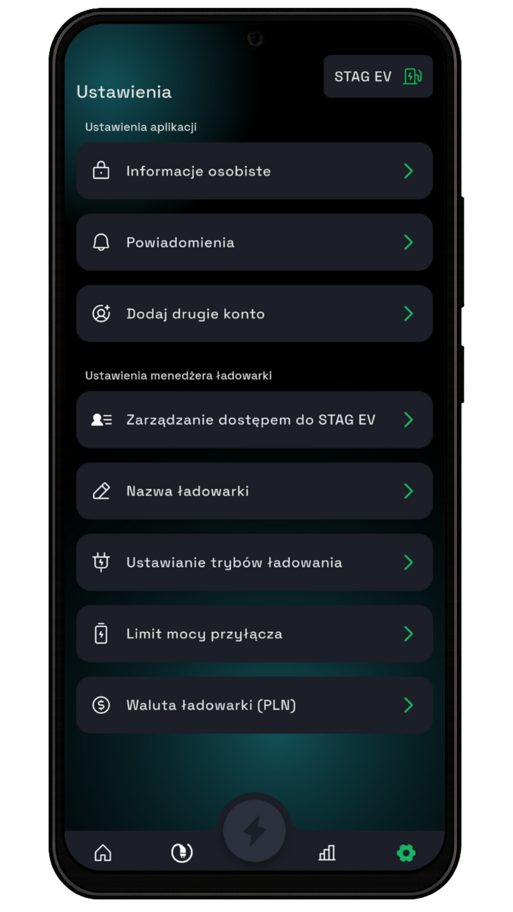
3. Configuración
Una breve descripción de la configuración de arriba a abajo
Información personal – acceder a los datos del usuario como el correo electrónico
Notificaciones – elegir qué notificaciones push recibir
Añadir segunda cuenta – añadir una cuenta empresarial o privada
Gestionar acceso a STAGEV – controlar quién puede acceder al cargador
Nombre del cargador – cambiar o establecer el nombre del cargador
Modos de carga – elegir diferentes modos de carga
Límite de potencia de conexión – establecer la potencia máxima que puede consumir el cargador
Moneda del cargador – elegir la moneda para los costos de carga

Slide 11
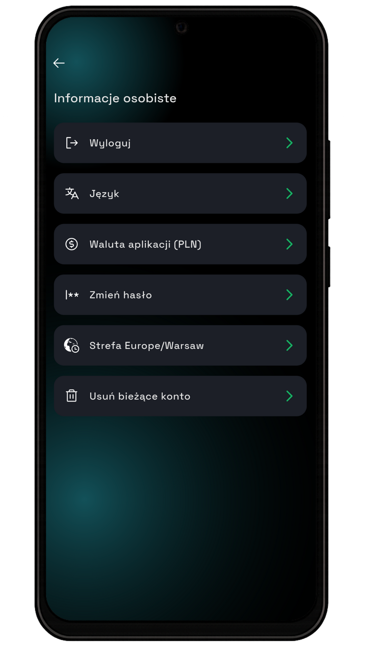
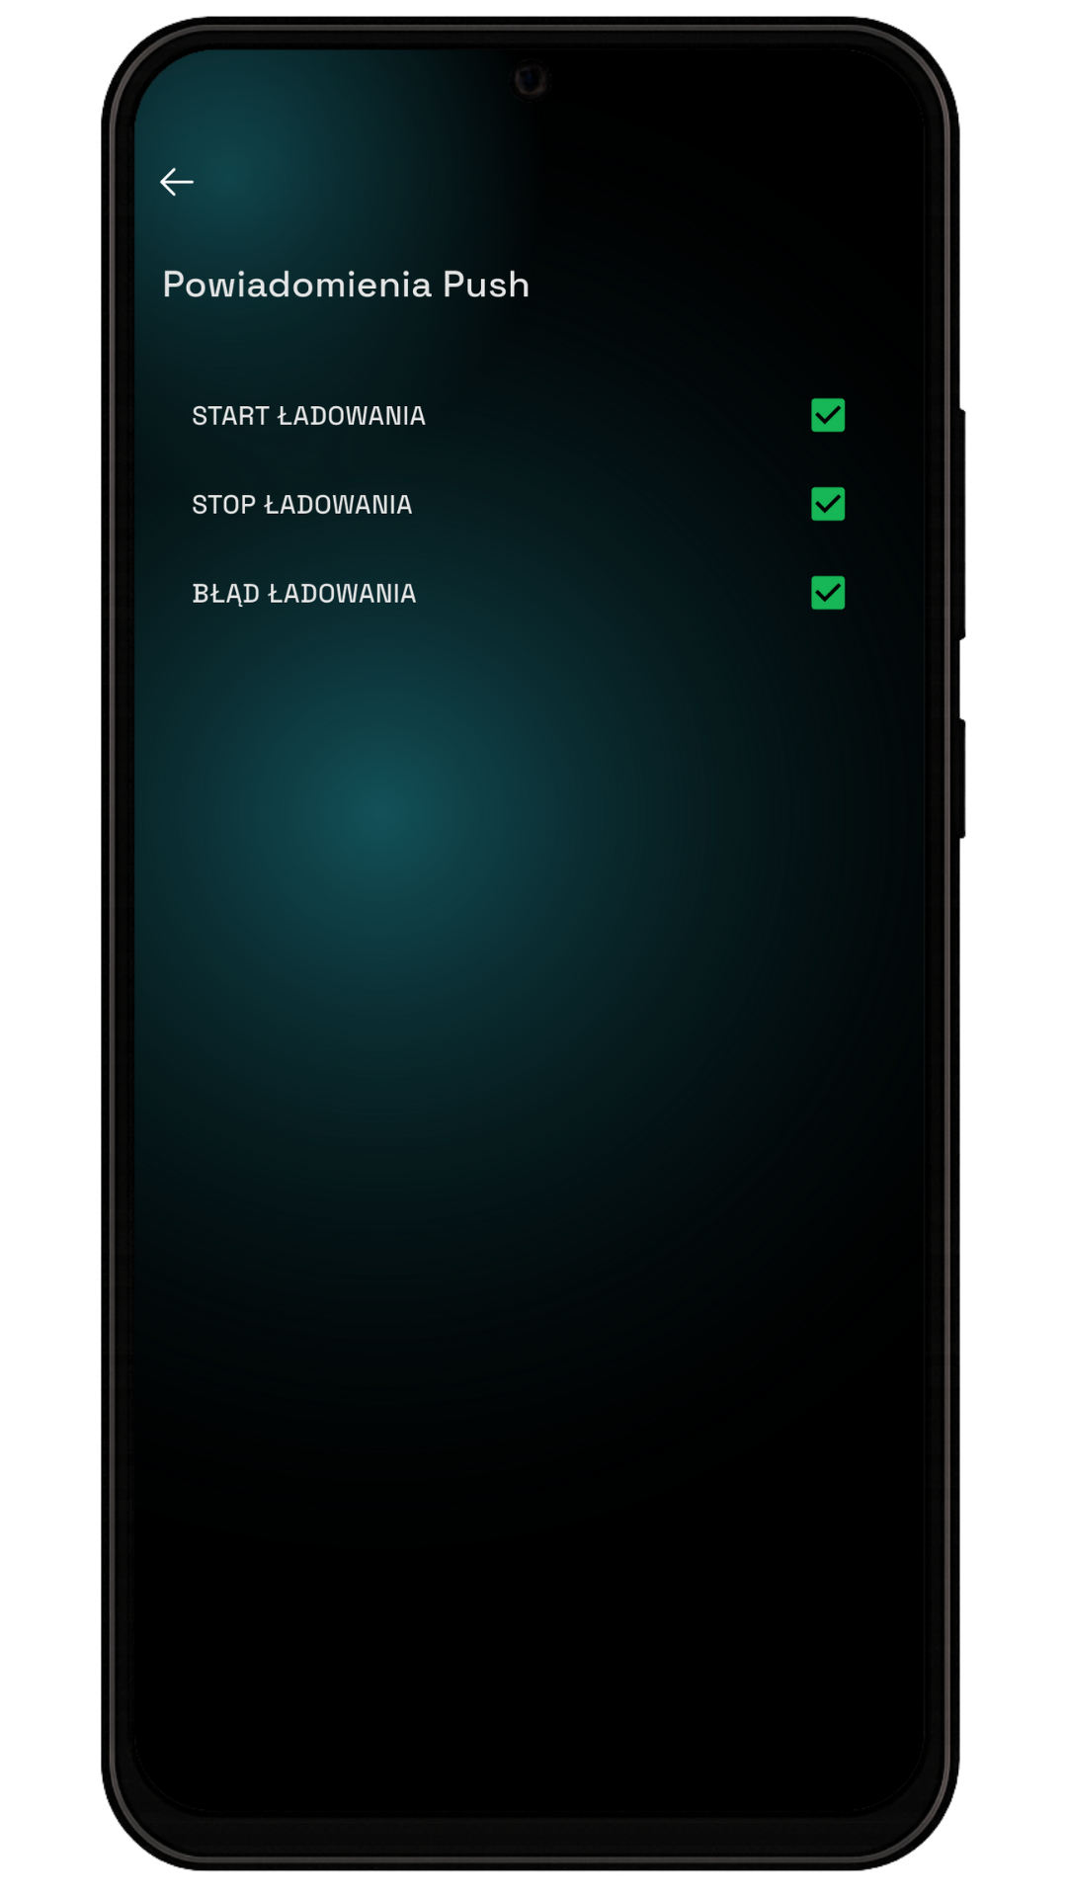
3.1 Información personal y notificaciones
Cerrar sesión – cerrar la sesión de la cuenta
Idioma – cambiar el idioma de la interfaz de la aplicación
Moneda de la aplicación – elegir la moneda para los precios
Cambiar contraseña – actualizar la contraseña de la cuenta
Zona horaria – establecer la zona horaria
Eliminar cuenta – eliminar permanentemente la cuenta actual
3.2 Notificaciones
La pantalla muestra tres botones relacionados con las notificaciones push. Aquí están sus descripciones:
Inicio de carga – notificación push cuando comienza la carga
Fin de carga – notificación push cuando finaliza la carga
Error de carga – notificación push si ocurre un error

Slide 12
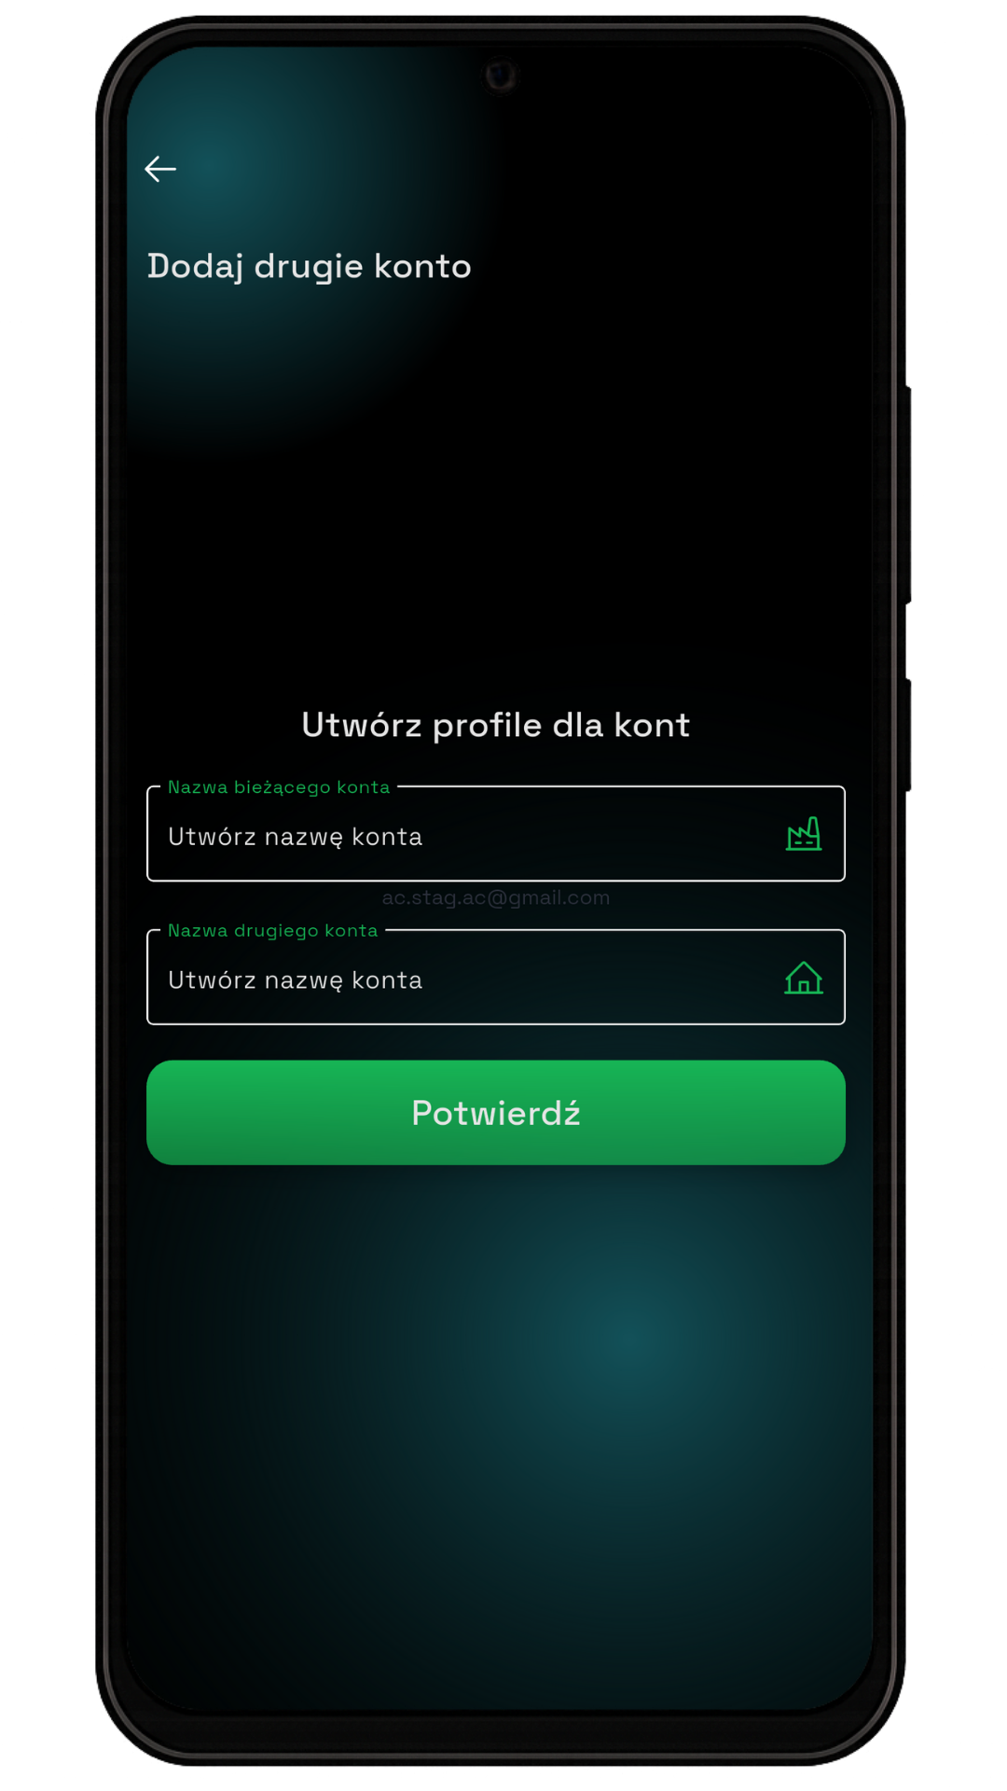
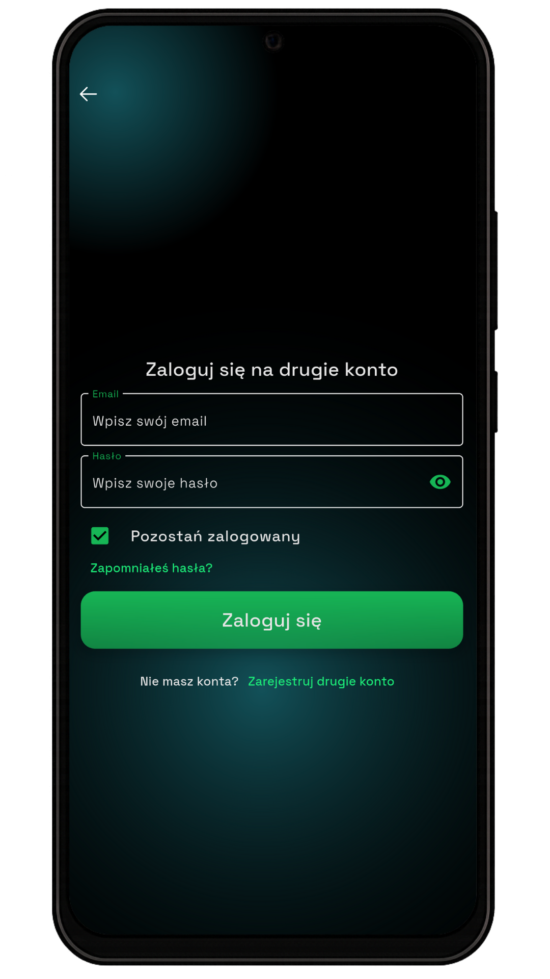
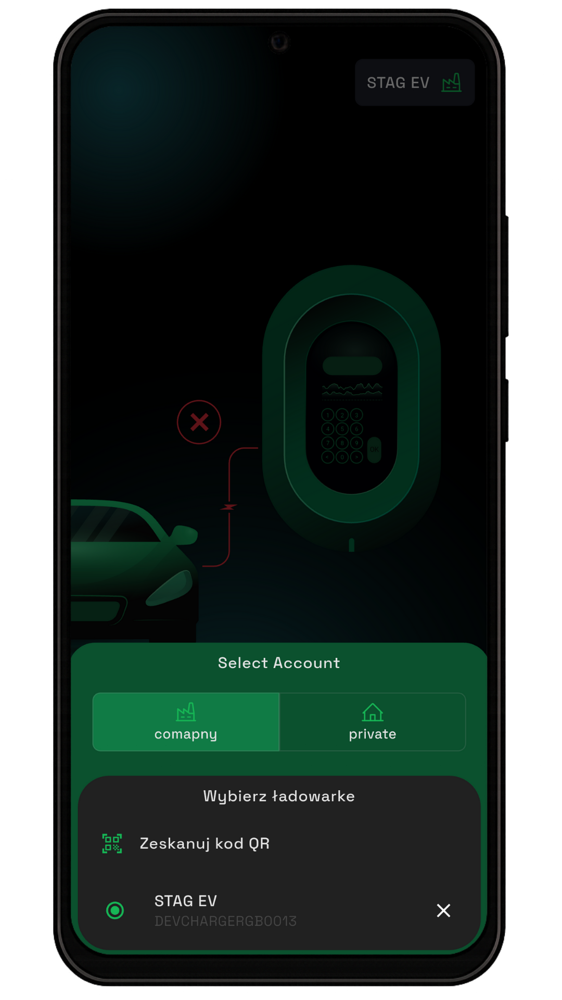
3.3 Añadir una segunda cuenta
La aplicación permite añadir una segunda cuenta empresarial o personal.
Para añadir una segunda cuenta, introduce los nombres de ambas cuentas y pulsa "Confirmar".
Para continuar, debes iniciar sesión en la segunda cuenta.
Si no tienes una segunda cuenta, debes registrarla haciendo clic en "Registrar segunda cuenta".
El registro se realiza de la misma manera que el primer registro.
Tras un registro exitoso, al seleccionar el cargador también podrás cambiar entre la cuenta empresarial y la personal, y viceversa.

Slide 13
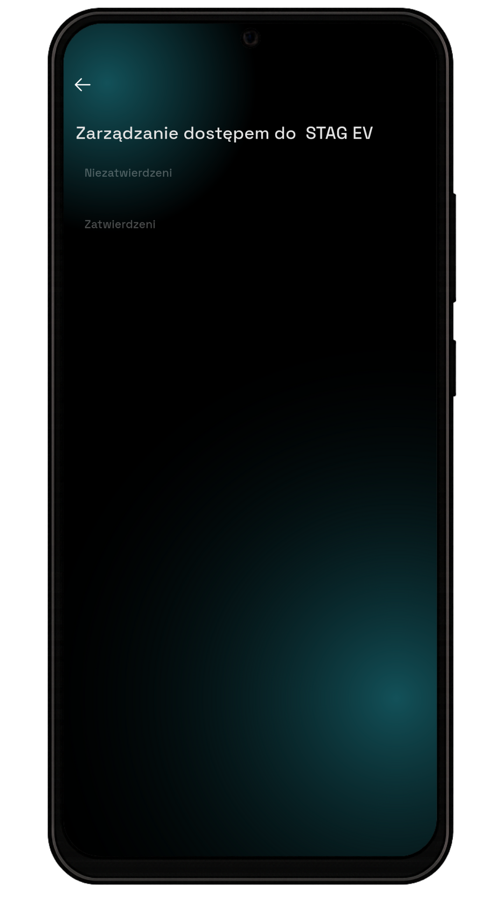
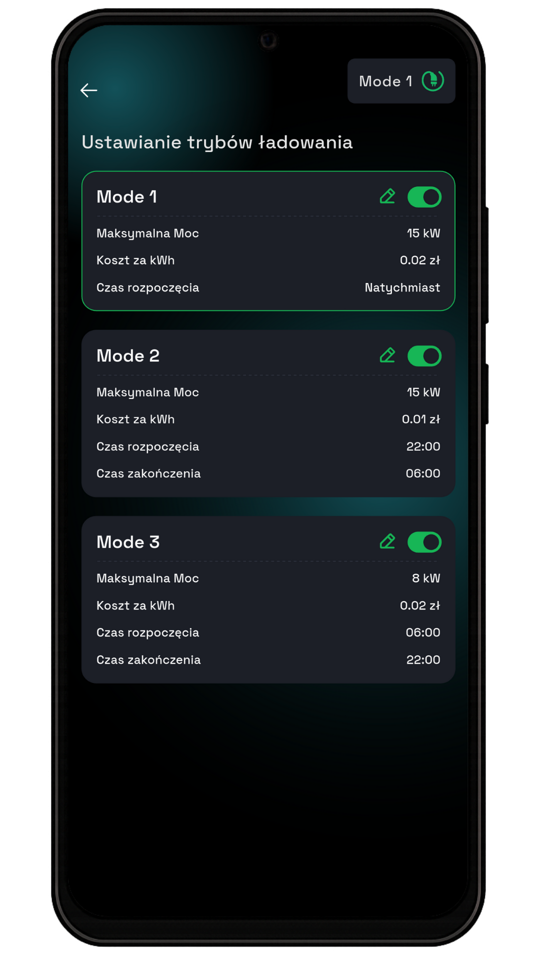
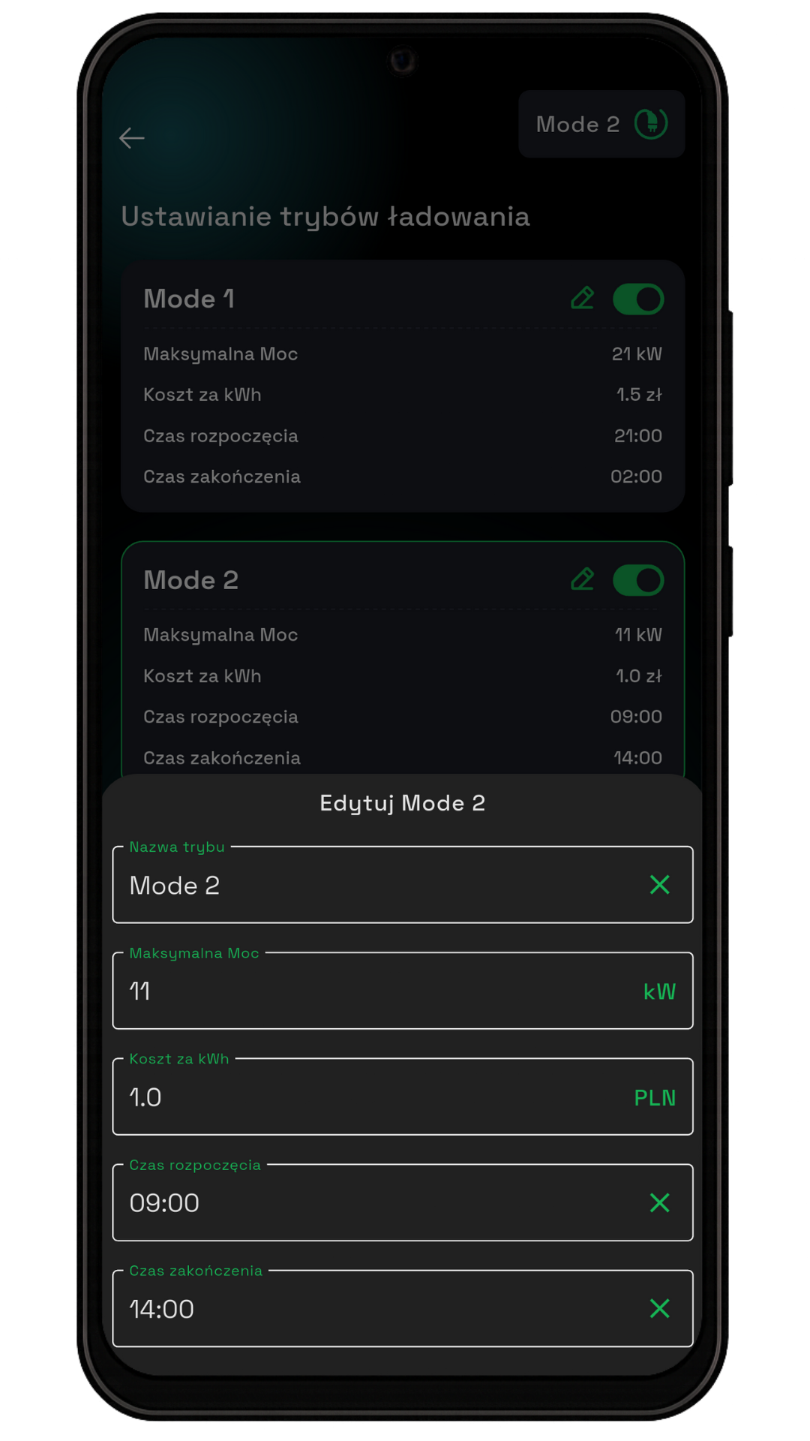
3.4 Gestión de acceso
El propietario del cargador puede decidir quién tiene acceso a la aplicación.
Aquí se mostrarán las cuentas de otros usuarios de cargadores.
Para conceder acceso a otro usuario, su cuenta aparecerá en la sección "No aprobados".
Entonces debes pulsar sobre su cuenta y concederle acceso.
3.5 Modos de carga
Se pueden definir tres modos de configuración diferentes que el usuario puede ajustar por sí mismo.
Al desplegar la ventana, se puede cambiar: el nombre, la potencia máxima, el coste por kWh y establecer un límite de tiempo de carga.

Slide 14
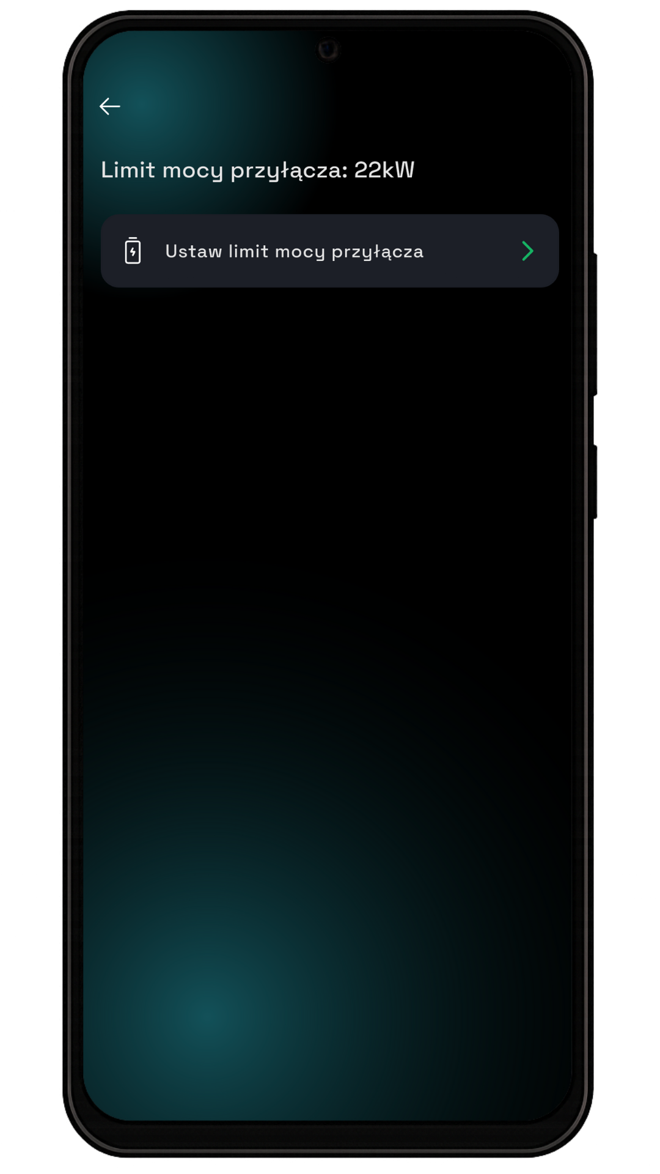
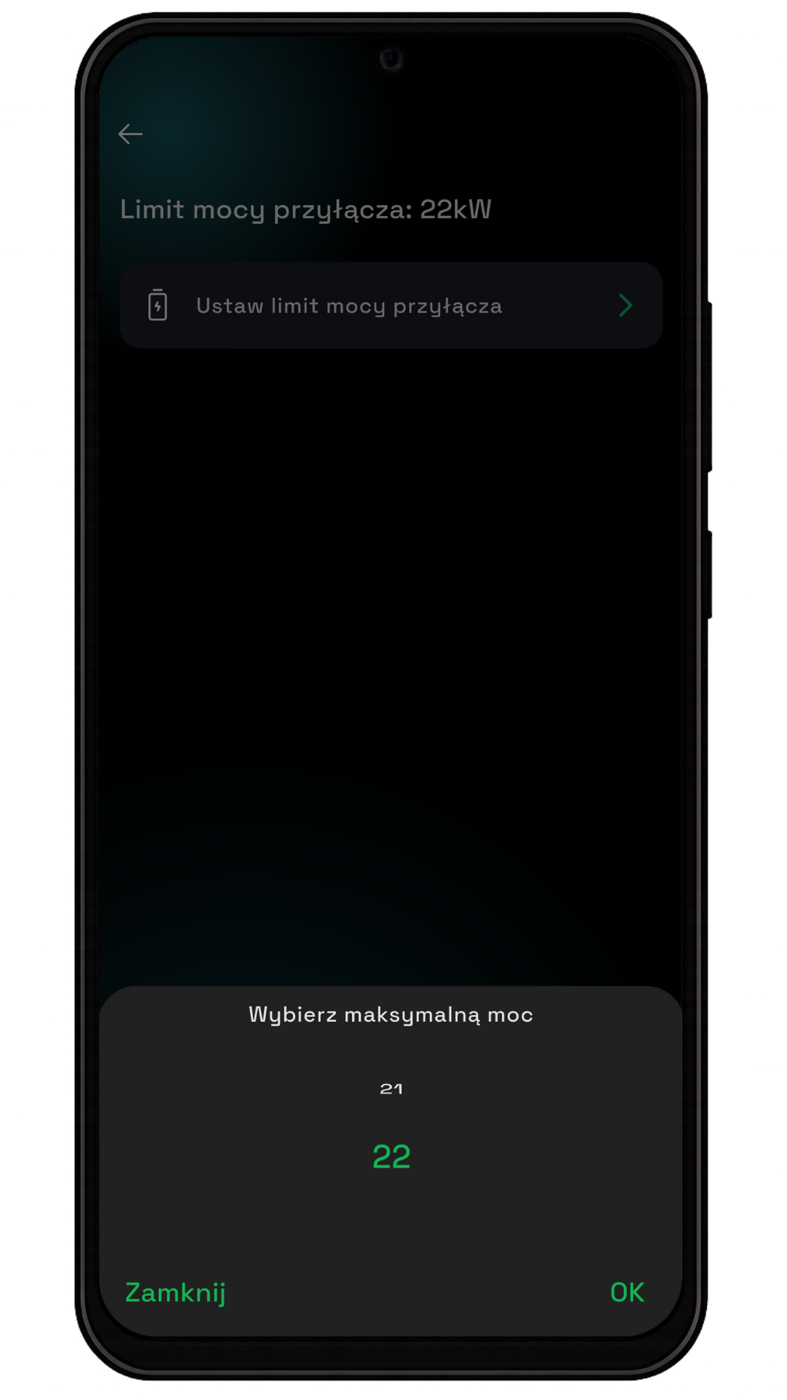
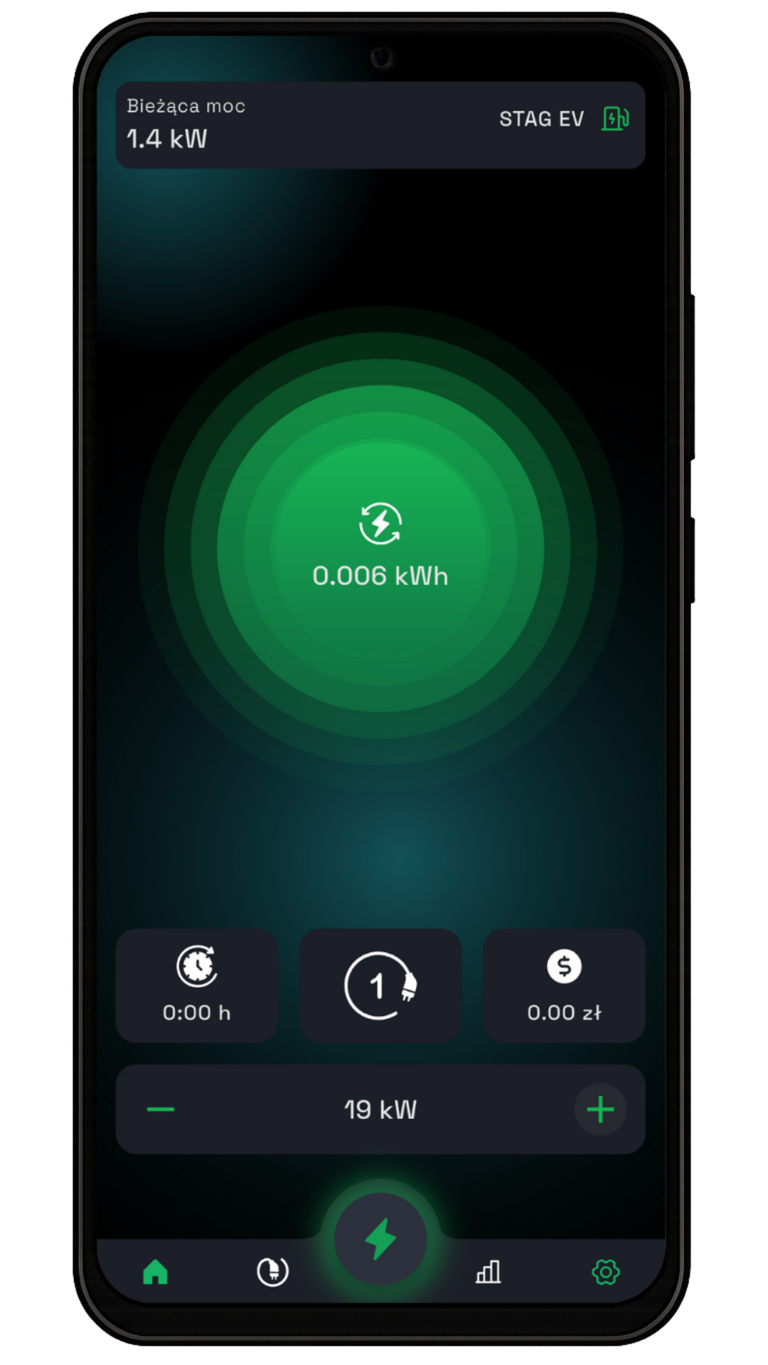
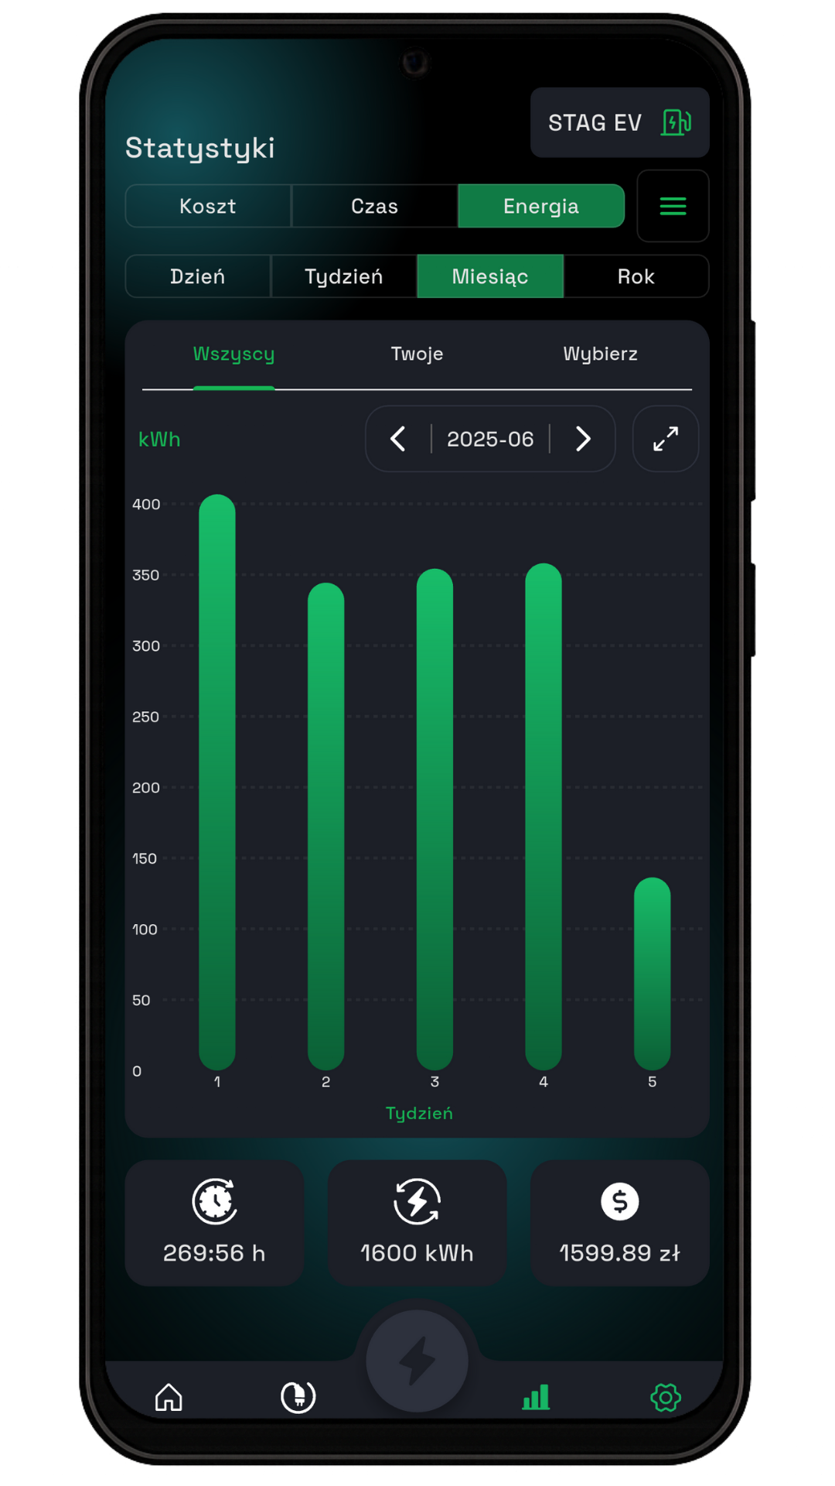
3.6 Establecer el límite de potencia de conexión
Configuración del límite máximo de potencia de conexión. El cargador o los cargadores conectados a la red no superarán este valor.
Selecciona la opción indicada,
y luego ajusta el límite de potencia desplazando el valor hacia arriba o hacia abajo.
4. Estadísticas
Para acceder a la vista de estadísticas, pulsa el icono señalado.
Los gráficos muestran el coste, el consumo de energía y el tiempo de carga para el período seleccionado.

Slide 15
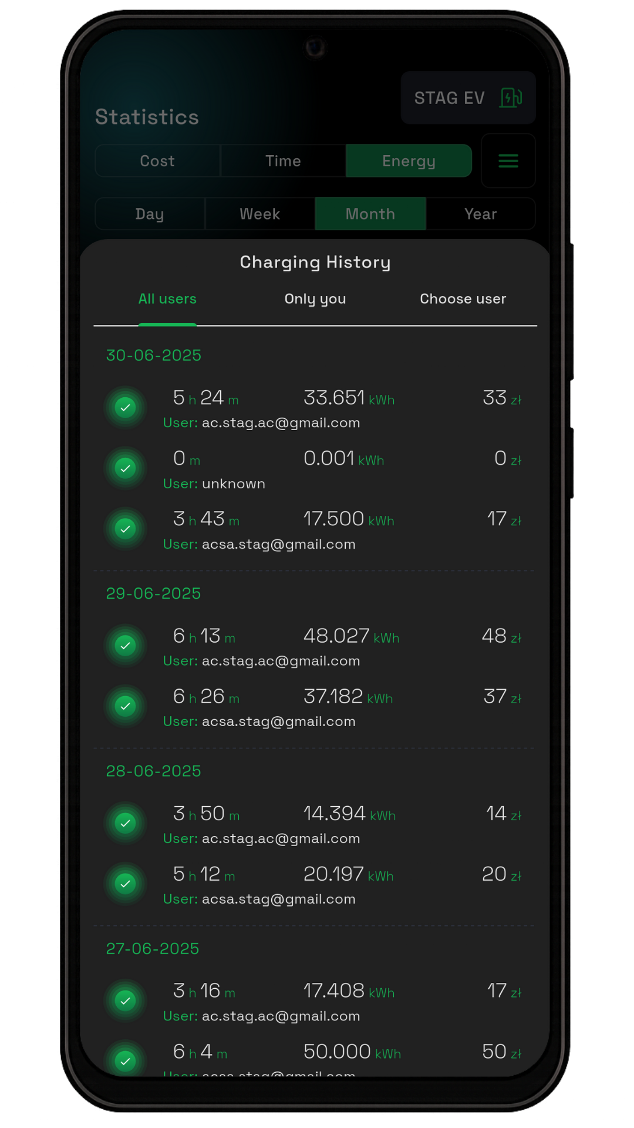
4.1 Historial de carga
Aquí se detallan el coste, el consumo de energía, el tiempo y el usuario del cargador.
Para ver el historial de carga, pulsa el icono señalado.
Se desplegará una lista con el historial de carga dividido por días, incluyendo cada sesión de carga individual.

